Slide 1




DIE INFRASTRUKTUR
01
RIFT
Die Infrastruktur für die nächste Generation der Marktteilnahme.
Handeln. Teilnehmen. Wachsen.
Selbstverwahrt · Intelligent · Global
Angetrieben von Hyperliquid
RIFT — Die Infrastruktur für die nächste Generation der Marktteilnahme.

Slide 2

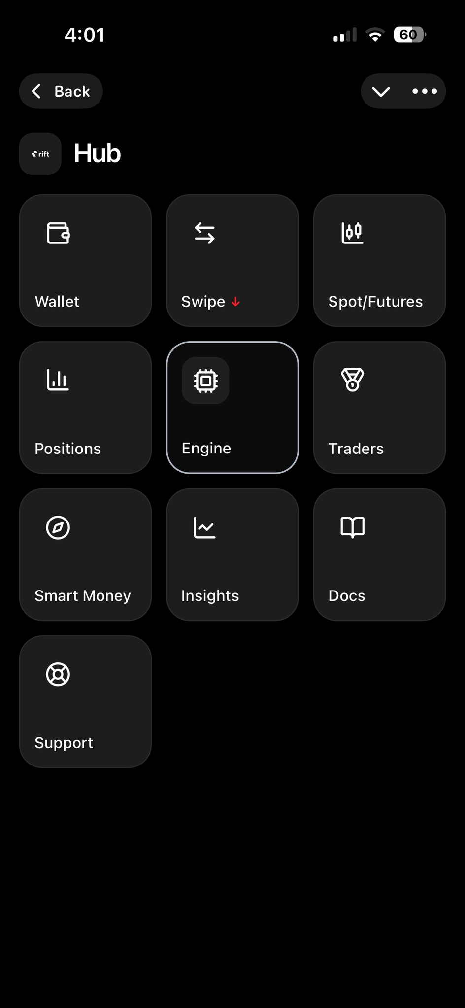
RIFT VORGESTELLT
02
Eine Infrastruktur.
Vielfältige Möglichkeiten zur Teilnahme.
RIFT bringt verschiedene Formen der Marktteilnahme über eine einheitliche Infrastruktur zusammen.
Vom Lernen und manuellen Trading bis hin zu automatisierter Ausführung, portfoliobasierter Teilnahme, Belohnungen und künftigem Kapitalzugang.
Eine Plattform.
Mehrere Teilnahmeumgebungen.
RIFT — Die Infrastruktur für die nächste Generation der Marktteilnahme.

Slide 3

UNSEREN VISIONÄREN CEO KENNENLERNEN
03
SHAVEZ AHMED SIDDIQUI
Gründer · Fintech-Visionär · Blockchain-Innovator
Im Zentrum von RIFT steht die Vision einer Finanzinfrastruktur, die moderne Marktteilnahme zugänglicher, strukturierter und technologiegetriebener macht.
VISION
Aufbau eines langfristigen, skalierbaren Ökosystems, in dem Technologie eine breitere Teilnahme ermöglicht und eine Infrastruktur schafft, über die die Community gemeinsam wachsen kann.
DIE MISSION
Die Infrastruktur aufbauen.
Den Zugang erweitern.
Bessere Möglichkeiten zur Teilnahme schaffen.
RIFT — Die Infrastruktur für die nächste Generation der Marktteilnahme.

Slide 4
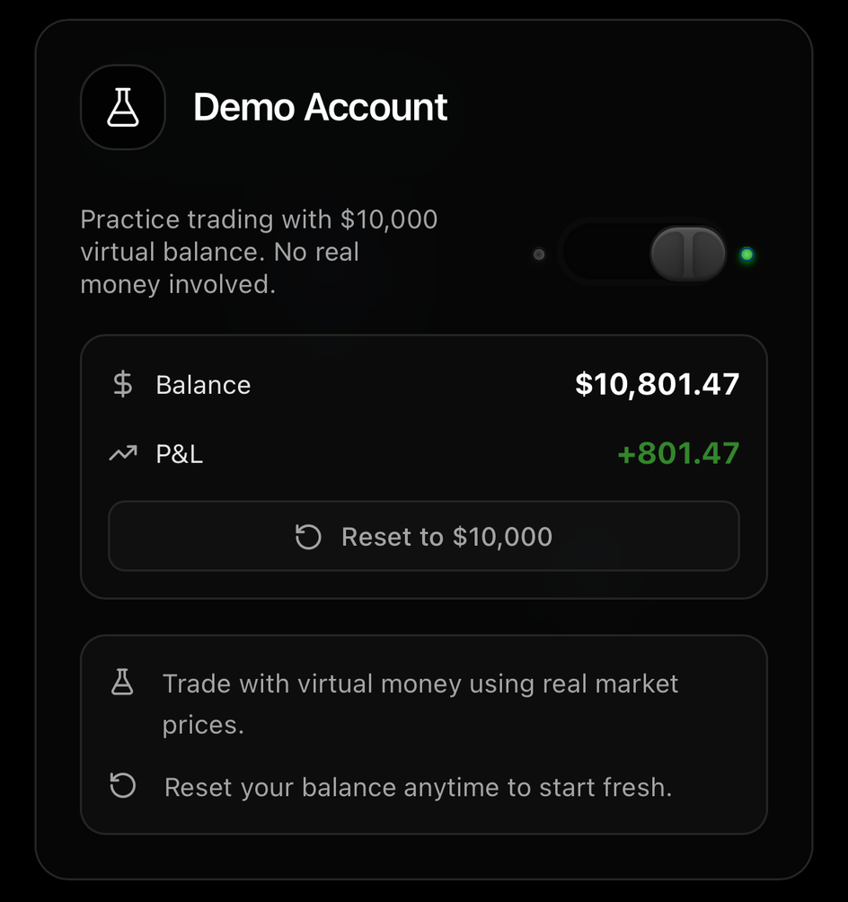
KOSTENLOSES DEMOKONTO
04
Mit Übung beginnen. Mit Verständnis handeln.
Jeder neue RIFT-Nutzer kann mit einem virtuellen Demokonto über 10.000 $ starten.
Kein echtes Kapital erforderlich.
DAS KANNST DU TUN
• Die RIFT-Oberfläche erkunden
• Marktteilnahme üben
• Trading-Ideen testen
• Ausführung erleben
• Vor dem Livegang lernen
• Dein virtuelles Guthaben bei Bedarf zurücksetzen
10.000 $
Erst üben. Mit Zuversicht teilnehmen.
Virtuelles Trading-Kapital
RIFT — Die Infrastruktur für die nächste Generation der Marktteilnahme.

Slide 5

RIFT SWIPE
05
Einfachere Entscheidungen. Schnellere Ausführung.
RIFT Swipe verwandelt die Auswahl von Trades in eine einfache, intuitive Interaktion.
SO FUNKTIONIERT ES
LINKS
RECHTS
ÜBERSPRINGEN
AUSFÜHREN
Eine Gelegenheit nach der anderen.
Anstatt für jede Entscheidung durch ein komplexes Trading-Terminal zu navigieren, schafft Swipe eine fokussierte Umgebung für schnelle Marktinteraktionen.
RIFT — Die Infrastruktur für die nächste Generation der Marktteilnahme.

Slide 6
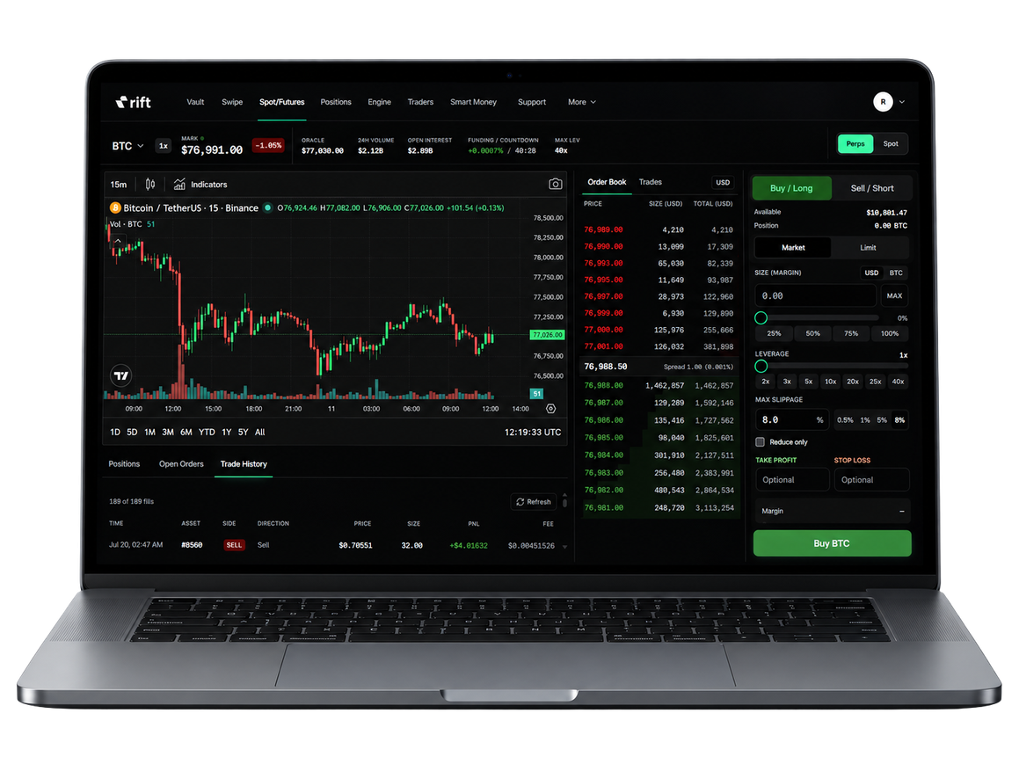
SPOT/FUTURES
06
Präzise handeln über das manuelle Trading-Terminal.
Wähle Spot oder Perps, wechsle zwischen Market- und Limit-Orders und verwalte Leverage, Slippage, Take Profit und Stop Loss – alles über eine einzige Oberfläche.
PRÄZISE. FLEXIBEL. AUSFÜHREN.
RIFT — Die Infrastruktur für die nächste Generation der Marktteilnahme.

Slide 7

RIFT SMART MONEY
07
Denke in Portfolios.
Nicht nur in Trades.
RIFT Smart Money verfolgt einen umfassenderen Ansatz für die Marktteilnahme.
Statt sich nur auf einzelne Ein- und Ausstiege zu konzentrieren, basiert Smart Money auf Trading-Büchern.
TRADING-BÜCHER
MIRROR-WALLETS
Eine strukturierte Umgebung, in der Kapitalteilnahme auf Portfolioebene betrachtet werden kann.
Eine dedizierte Infrastruktur unterstützt jedes Trading-Buch und sorgt für die Trennung zwischen den Teilnahmeumgebungen.
RIFT — Die Infrastruktur für die nächste Generation der Marktteilnahme.

Slide 8
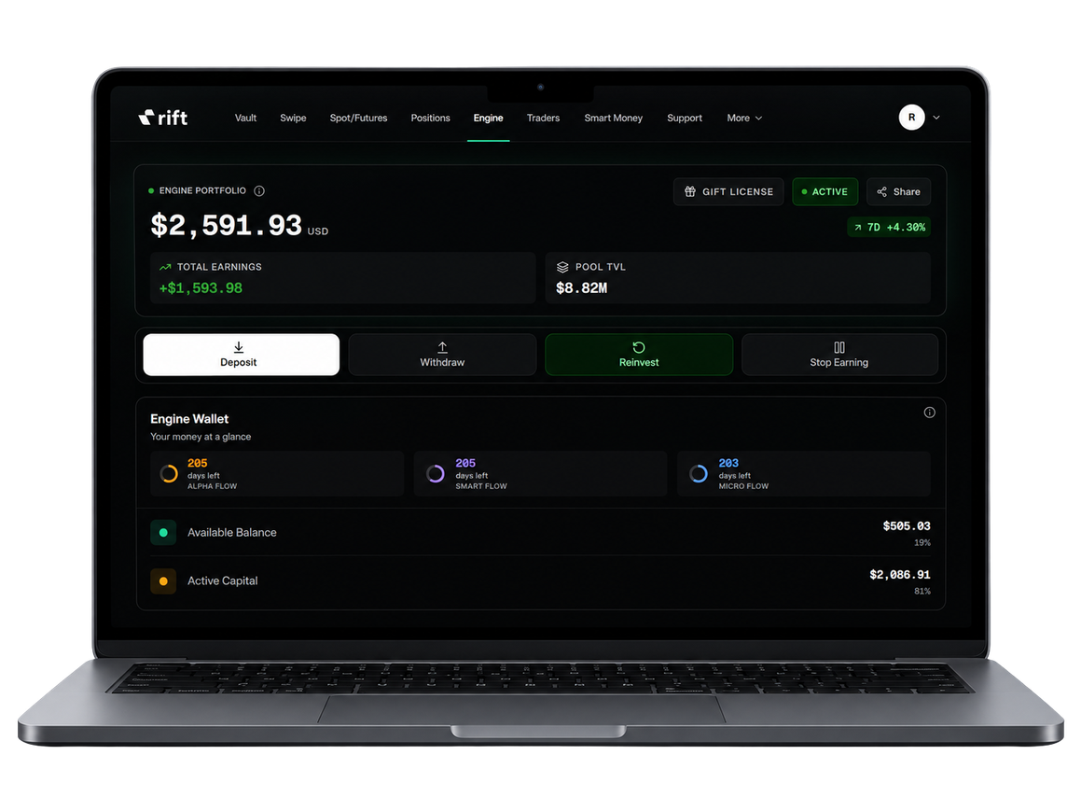
RIFT AUTOMATED TRADING ENGINE
08
Strukturierte Teilnahme.
Automatisierte Ausführung.
Die RIFT Auto Engine ist für Teilnehmer konzipiert, die über vordefinierte automatisierte Zyklen statt durch ständige manuelle Ausführung am Markt teilnehmen möchten.
Die Engine verbindet strukturierte Ausführungsumgebungen mit einer Infrastruktur für automatisierte Teilnahme.
AUFGEBAUT AUF
Automatisierte Ausführung
Strukturierte Zyklen
Kontinuierliche Teilnahme
Kapitaleffizienz
Weniger manuelle Eingriffe.
Mehr strukturierte Teilnahme.
RIFT — Die Infrastruktur für die nächste Generation der Marktteilnahme.

Slide 9

AUTO-ENGINE-FLOWS
09
DREI FLOWS. EINE AUTOMATISIERTE ENGINE.
Die RIFT Auto Engine bietet drei klar definierte Teilnahmeumgebungen.
01 — MICRO FLOW
02 — SMART FLOW
03 — ALPHA FLOW
Einstieg: 100 $
Einstieg: 500 $
Einstieg: 1.000 $
Für Teilnehmer, die mit einer geringeren Kapitalzuweisung starten.
Für Teilnehmer, die eine größere strukturierte Kapitalzuweisung anstreben.
Für Teilnehmer, die innerhalb der Engine die Umgebung mit der höchsten Kapitalzuweisung anstreben.
ENGINE-STRUKTUR
365-Tage-Umgebung
24-Stunden-Teilnahmezyklen
Kapitalbindung ab 11 $ – keine angegebene Obergrenze
*Ziele können variieren und sind nicht garantiert. Die Teilnahme birgt Marktrisiken.
RIFT — Die Infrastruktur für die nächste Generation der Marktteilnahme.

Slide 10

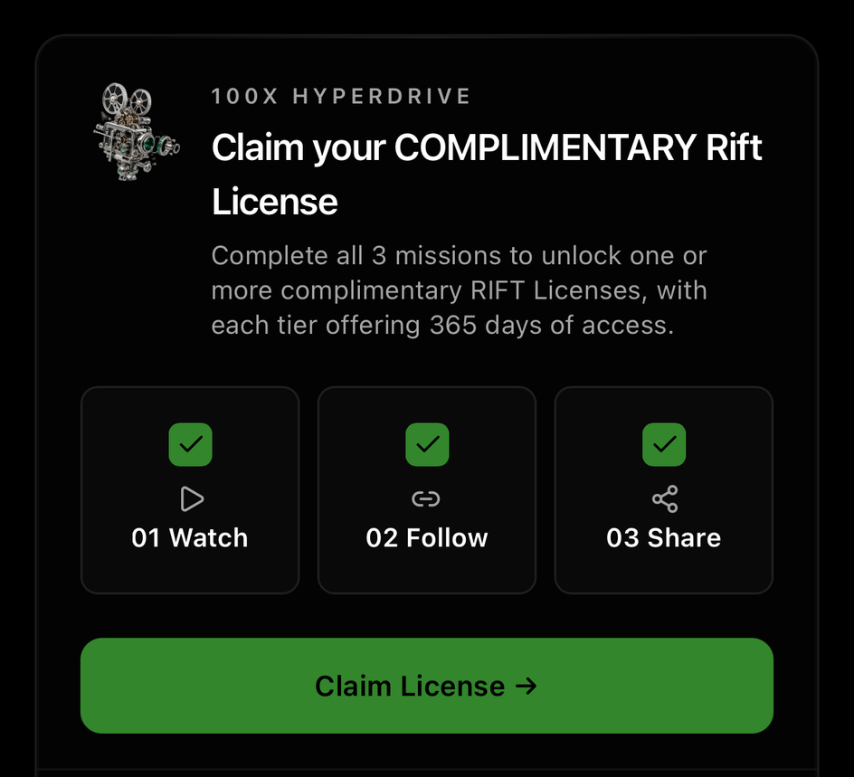
100X-HYPERDRIVE-KAMPAGNE
10
RIFT 100X HYPERDRIVE
Zeitlich begrenzte Gelegenheit
Dein Zugang zur Auto Engine.
100X HYPERDRIVE ist eine zeitlich begrenzte Onboarding-Möglichkeit, die Nutzer vor der Aktivierung der Auto Engine in das RIFT-Ökosystem einführen soll.
RIFT — Die Infrastruktur für die nächste Generation der Marktteilnahme.

Slide 11
KOSTENLOSE LIZENZ BEANSPRUCHEN
11
DREI MISSIONEN ABSCHLIESSEN
UPGRADE-MÖGLICHKEIT
01 — ANSEHEN & LERNEN 🎬
Schließe die erforderlichen RIFT-Inhalte ab und lerne, wie das Ökosystem funktioniert.
Während der 100X-HYPERDRIVE-Kampagne können Nutzer mit einem bestehenden Micro Flow oder Smart Flow auf Alpha Flow upgraden.
Zeitlich begrenzte Kampagne. Teilnahmeberechtigung und geltende Bedingungen finden Anwendung.
02 — FOLGEN & VERNETZEN 🔗
Folge den offiziellen RIFT-Kanälen und bleibe mit Produktupdates, Ankündigungen und der Community verbunden.
03 — GEHE VIRAL 🚀
Erhalte deine personalisierte RIFT-Willkommenskarte und teile sie mit deinem Netzwerk.
KOSTENLOSE LIZENZ FREIGESCHALTET
Beanspruche deine kostenlose(n) RIFT Auto-Engine-Lizenz(en).
WÄHLE:
Micro Flow · Smart Flow · Alpha Flow oder alle drei auswählen.
RIFT — Die Infrastruktur für die nächste Generation der Marktteilnahme.

Slide 12
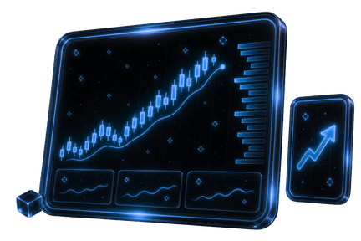
PROP TRADING – DEMNÄCHST
12
Von bewährter Performance zu Kapitalzugang.
Prop Trading wird als strukturierte Infrastruktur für die Bewertung von Tradern, das Risikomanagement und die Zuweisung von Trading-Kapital auf Grundlage messbarer Performance aufgebaut.
BEWERTEN
QUALIFIZIEREN
ZUWEISEN
  Strukturierte Herausforderungen
  Trading-Performance
  Risikodisziplin
  Drawdown-Kontrollen
  Positionslimits
  Konsistenzkennzahlen
  Kapitalzugang
  Definierte Risikoparameter
  Trading-Infrastruktur
SKALIEREN
  Performancebasierte Weiterentwicklung
  Größere Kapitalmöglichkeiten
  Fortgeschrittene Trading-Umgebungen
DEMNÄCHST!
RIFT — Die Infrastruktur für die nächste Generation der Marktteilnahme.

Slide 13

RIFT-REFERRAL-SYSTEM
13
Verdiene an der Aktivität, die du in das Netzwerk bringst.
Teile deinen individuellen RIFT-Referral-Link.
Jede Person, die sich darüber registriert, wird Teil deines Netzwerks und bildet die Grundlage für laufende Referral-Belohnungen aus ihrer berechtigten Aktivität.
GEBÜHREN FÜR MANUELLES TRADING
ERFOLGSGEBÜHREN FÜR AUTO-TRADING
DEIN REFERRAL-DASHBOARD
L1 — 25%
L2 — 6,25%
L3 — 1,56%
L4 — 0,39%
L5 — 0,09%
L1 — 50%
L2 — 25%
L3 — 12,5%
L4 — 6,25%
L5 — 3,12%
VERFOLGE:
• Netzwerk-Wachstum
• Aufschlüsselung der Einnahmen
• Tageseinnahmen
• Einladungstrends
• Referral-Aktivität
BIS ZU 5 EBENEN TIEF
Verdiene laufendes Referral-Einkommen aus berechtigter Trading-Aktivität in deinem Downline-Netzwerk.
RIFT — Die Infrastruktur für die nächste Generation der Marktteilnahme.

Slide 14

RIFT X9-BELOHNUNGEN
14
9 Belohnungspools. Klare Qualifikation. Transparente Verteilung.
Eine Belohnungsebene, die sowohl die persönliche RIFT-Engine-Rendite als auch die ausgewogene Teamleistung anerkennt.
SO FUNKTIONIERT ES:
- Qualifiziere dich durch persönliche Engine-Rendite + Rendite des schwächeren Teams
- Das stärkste direkte Team wird aus der Team-Berechnung herausgenommen
- Nutzer gelangen nur in den höchsten Pool, für den sie qualifiziert sind
- Belohnungen werden am 1., 11. und 21. geprüft
- Qualifizierte Nutzer teilen den Pool-Saldo zu gleichen Teilen
AUFBAUEN. QUALIFIZIEREN. BELOHNT WERDEN.
RIFT — Die Infrastruktur für die nächste Generation der Marktteilnahme.

Slide 15
TRANSPARENTE GEBÜHRENSTRUKTUR
15
Klare Gebühren. Keine versteckte Komplexität.
GEBÜHR
BETRAG
ZWECK
Kontoaktivierung
10 $
Einmalige Kontoaktivierung und Vault-Zugang
Bridge-Gebühr
0,5 %
Einzahlungen und Auszahlungen sowie anfallende Netzwerk-Gasgebühren
Trading-Gebühr
0,1 %
Ausführung über unterstützte Trading-Umgebungen
Erfolgsgebühr der Auto Engine
20 % der Rendite
Wird nur auf die durch die Auto Engine erzielte Rendite angewendet
Zuweisung zum X9-Belohnungspool
9 % der Rendite
Wird auf die neun X9-Belohnungspools verteilt
Du solltest immer wissen, wofür du bezahlst.
Klare Aktivierung. Klare Abrechnung. Klarer Handel. Klare leistungsbezogene Gebühren.
Von Grund auf transparent.
DAS PRINZIP
RIFT — Die Infrastruktur für die nächste Generation der Marktteilnahme.

Slide 16

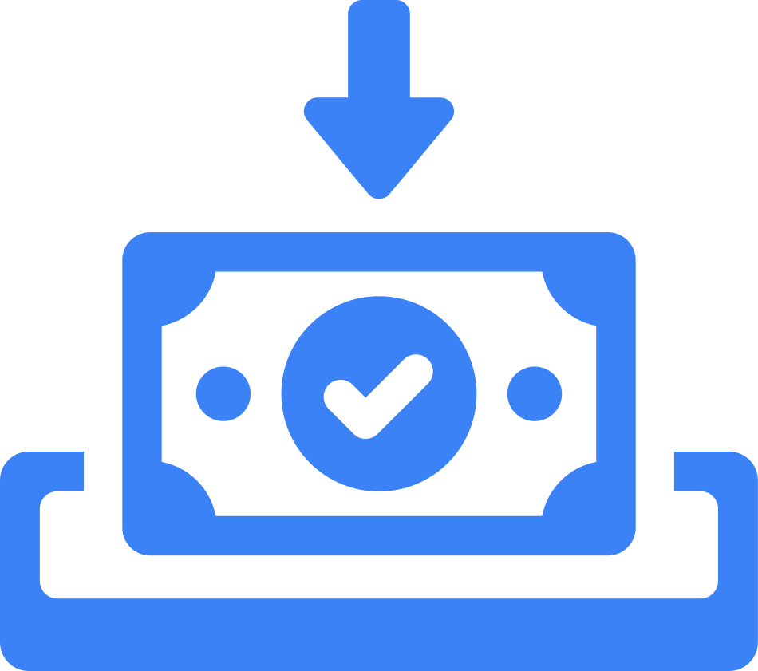


RIFT-WACHSTUMSREISE
16
DEINE RIFT-WACHSTUMSREISE
01 — MIT KOSTENLOSEM DEMOKONTO STARTEN
02 — ERHALTE DEINE KOSTENLOSE LIZENZ
Eröffne dein RIFT-Demokonto mit 10.000 $ virtuellem Guthaben. Übe vor dem Livegang.
Schließe die 100X-HYPERDRIVE-Missionen ab und erhalte deine kostenlose(n) Auto-Engine-Lizenz(en).
Wähle: Micro · Smart · Alpha oder alle drei Flows
03 — ZAHL DEIN KAPITAL EIN
04 — TEILE DEINEN REFERRAL-LINK
Statte deine ausgewählte Engine-Umgebung mit Kapital aus.
Nimm an strukturierten 24-Stunden-Zyklen teil und hebe gemäß den geltenden Zyklus- und Plattformbedingungen ab.
Lade andere über deinen individuellen RIFT-Referral-Link ein.
Verdiene berechtigte Belohnungen aus der Netzwerkaktivität.
05 — BAUE DEIN NETZWERK AUS
Baue dein Netzwerk auf. Verdiene Level-Einkommen.
Nimm am X9-Belohnungssystem teil.
Lernen. Teilnehmen. Wachsen.
RIFT — Die Infrastruktur für die nächste Generation der Marktteilnahme.

Slide 17

DANKE
17
RIFT
Willkommen in der Zukunft des Handels!
Danke
Lernen. Handeln. Wachsen.
RIFT
Die Infrastruktur für die nächste Generation der Marktteilnahme.

